Slide 1
PRISTUP I KORIŠTENJE

Slide 2
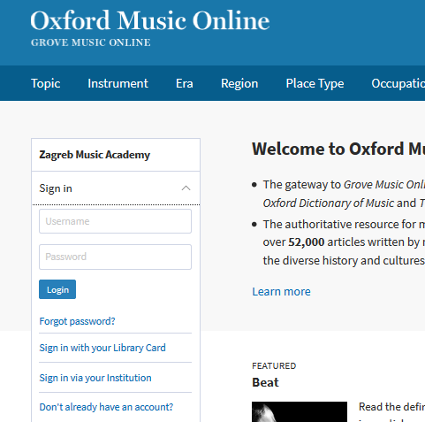
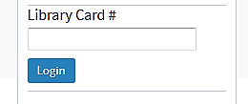
Pristup
Institucijska pretplata MA
http://www.oxfordmusiconline.com
Poveznica s web-stranice Knjižnice MA:
Knjižnica  Baze podataka  Oxford Music online
Automatski pristup iz prostora MA
Pristup izvan MA – uz prijavu:
Sign in  Sign in with your library card  Library card #
/Pin zatražiti u knjižnici/

Slide 3
Uključeno u pretplatu
Grove Music Online
The New Grove Dictionary of Music and Musicians, 2nd edition (29 volumes, 2001)
The New Grove Dictionary of Jazz, 2nd edition (3 volumes, 2002)
The New Grove Dictionary of Opera (4 volumes, 1992)
The Norton Grove Dictionary of Women Composers (1 volume, 1994)
The Grove Dictionary of American Music, 2nd edition (8 volumes, 2013; in process)
The Grove Dictionary of Musical Instruments, 2nd edition (5 volumes, 2014; in process)
The Oxford Companion to Music
Oxford Dictionary od Music

Slide 4
Pretraživanje
Naslovna stranica
Pregledavanje - po zadanim kategorijama unutar kojih su ponuđeni dodatni izbornici
Okvir za brzo
pretraživanje
Odabirom određene potkategorije uz prikaz rezultata s lijeve strane pojavljuje se izbornik koji nudi mogućnost detaljnog pretraživanja i filtriranja rezultata

Slide 5
Prikaz rezultata
Prikaz svih jedinica u odabranoj kategoriji
Mogućnost sortiranja jedinica na više načina

Slide 6
Filtriranje rezultata
Izbornik s lijeve strane
Mogućnost modificiranja pretrage
Kombiniranje pojmova iz ponuđenih kategorija
uz pomoć operatora and / or / not
moguće dodavanje više polja

Slide 7
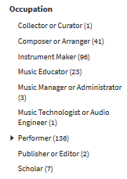
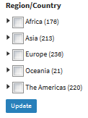
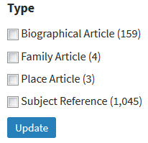
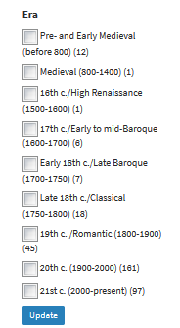
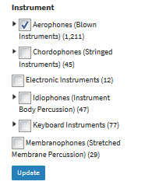
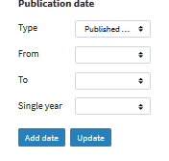
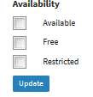
Izbornik - filtriranje rezultata prema kategorijama

Slide 8
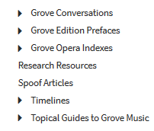
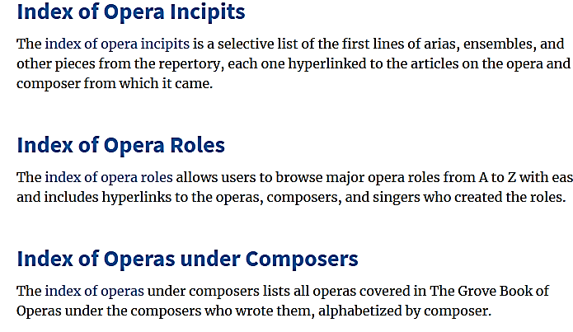
Pomoćni sadržaji
Dostupni su popisi kratica, upute, alati i dodatni sadržaji koji omogućuju kvalitetno pretraživanje baze i maksimalnu iskoristivost ponuđenih sadržaja
Indeksi, tematske vremenske lente i tematski vodiči korisna su pomoć pri izradi seminara i proširivanju vlastitih znanja

Slide 9
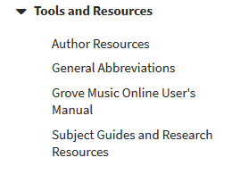
Upute za korisnike
Objašnjava način redanja imena s prefiksima i plemićkim predikatima, pojmova s dijakritičkim znakovima, akcentima, preglasima…
Oblikovanje natuknica i članaka, uputnica, bibliografija i popisa djela
Način transliteracije ćiriličnih i dr. pisama, prezimena ruskih glazbenika …

Slide 10
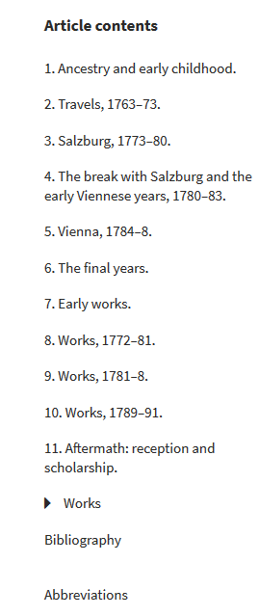
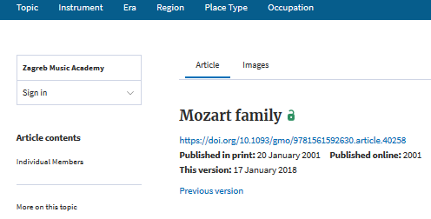
Članak - struktura
Odabrana natuknica pojavljuje se u glavnom prozoru
Lijevi izbornik prikazuje sadržaj natuknice, odnosno sadržaj pojedinog članka

Slide 11
Dodatni alati
Izbornik u gornjem desnom uglu
Otvaranje / printanje članka u .pdf formatu
Spremanje sadržaja u osobni profil, tagiranje i organiziranje sadržaja
Citiranje – prema tri utvrđena međunarodna standarda
slanje poveznice na e-mail
Dijeljenje poveznica preko društvenih mreža i aplikacija

Slide 12
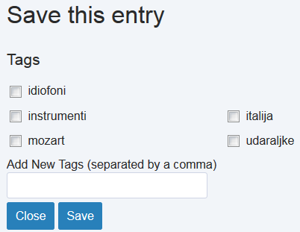
Grove Music Online - osobni profil
Naslovna stranica – glavni izbornik
Nije profil za pristup na GMO!
Odabir ikone u gornjem desnom izborniku uz tekst članka
Tagiranje sadržaja tagovima po vlasitiom izboru - omogućuje tematsko grupiranje natuknica

Slide 13
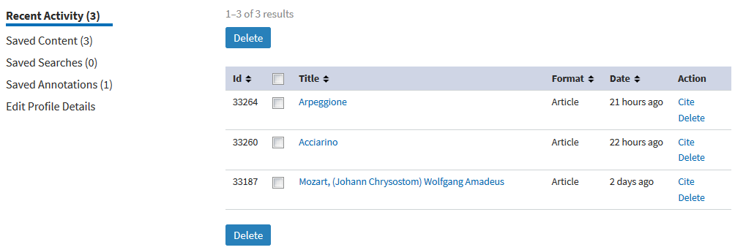
Osobni profil
Omogućuje pohranu pretraživanja i sadržaja
Unošenje i pohranu vlastitih komentara za određene dijelove teksta – anotacija

